Slide 1
操作系统
第五章 设备管理

Slide 2
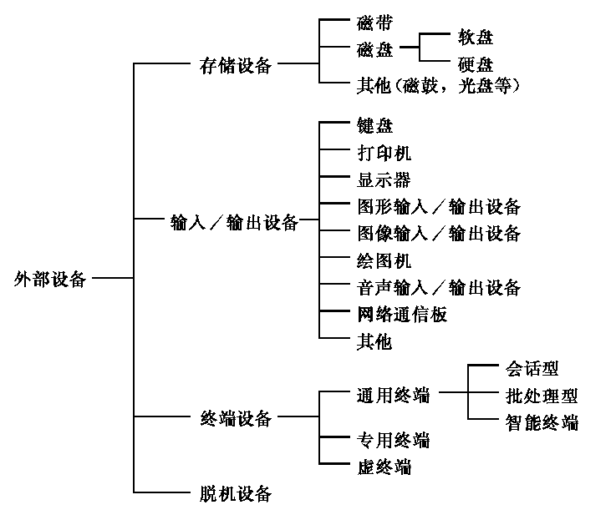
设备的分类（4类）
按使用特性分:
*存储设备;
*输入输出设备;
*终端设备;
*脱机设备等。
如右图所示。

Slide 3
补充：设备管理的功能和任务
是操作系统中最具多样性和复杂性的部分。
其主要任务是:
选择和分配输入输出设备;
控制输入输出设备和CPU（或内存）之间交换数据;
为用户提供友好的透明接口(把用户和设备硬件特性分开) 。另外，还需为新增加的用户设备提供一个和系统核心相连接的入口，以便用户开发新的设备管理程序;
提高设备和设备之间、CPU和设备之间，以及进程和进程之间的并行操作度，使操作系统获得最佳效率。

Slide 4
第五章 设备管理
  5.1 I/O系统
  5.2 I/O控制方式
  5.3 缓冲管理
  5.4 设备分配
  5.5 设备处理
  5.6 磁盘存储器管理

Slide 5
5.1 I/O 系 统
5.1.1 I/O设备
1. I/O设备的类型
1) 按传输速率分类
按传输速度的高低，可将I/O设备分为三类。
低速设备
指其传输速率仅为每秒钟几个字节至数百个字节的一类设备，有键盘、 鼠标器、语音的输入和输出等设备。
中速设备
指其传输速率在每秒钟数千个字节至数万个字节的一类设备，有行式打印机、激光打印机等。
高速设备
指其传输速率在数百千个字节至数十兆字节的一类设备，有磁带机、 磁盘机、 光盘机等。

Slide 6
典型I/O设备数据传输率(单位：bps/每秒字节）
10⁸
10⁷
10⁶
10⁵
10⁴
10³
10²
10¹
键盘
鼠标
针式
软盘
激光
光盘
硬盘
打印机
打印机

Slide 7
2) 按信息交换的单位分类
可将I/O设备分成两类
块设备(Block Device)
用于存储信息。 因信息的存取总是以数据块为单位(快速并行设备)
比如：磁盘、磁带等
字符设备(Character Device)
用于数据的输入和输出。 其基本单位是字符 (慢速串行设备)
比如：键盘、终端、打印机等

Slide 8
3) 按设备的共享属性分类
独占设备。
共享设备。
虚拟设备。

Slide 9
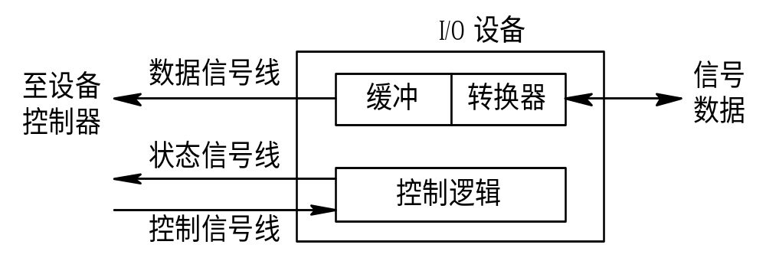
2. 设备与控制器之间的接口
图 5-1 设备与控制器间的接口

Slide 10
5.1.2 设备控制器
1. 设备控制器的基本功能
1) 接收和识别命令
2) 数据交换
3) 标识和报告设备的状态
4) 地址识别
5) 数据缓冲
6) 差错控制

Slide 11
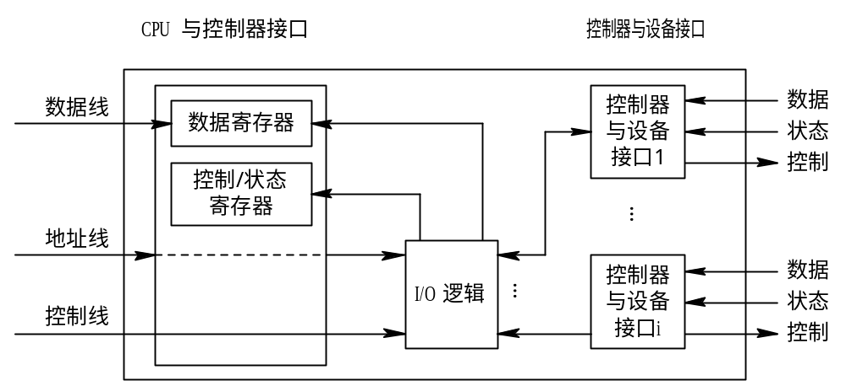
2. 设备控制器的组成
图 5-2 设备控制器的组成

Slide 12
5.1.3 I/O通道
1. I/O通道(I/O Channel)设备的引入
I/O通道是一种特殊的处理机。它具有执行I/O指令的能力，并通过执行通道(I/O)程序来控制I/O操作。
但I/O通道又与一般的处理机不同，主要表现在以下两个方面：
指令类型单一，这是由于通道硬件比较简单， 其所能执行的命令，主要局限于与I/O操作有关的指令；
没有自己的内存，通道所执行的通道程序是放在主机的内存中的， 换言之，是通道与CPU共享内存。

Slide 13
2. 通道类型
字节多路通道(Byte Multiplexor Channel)
数据传送的单位是字节，可连接大量的低速设备分时工作，如终端、打印机等。
2) 数组选择通道(Block Selector Channel)
数据传送的单位是块，连一台高速设备。如磁带机等
3) 数组多路通道(Block Multiplexor Channel)
数据传送的单位是块，连接多台中，高速设备分时工作。如磁带机等。

Slide 14
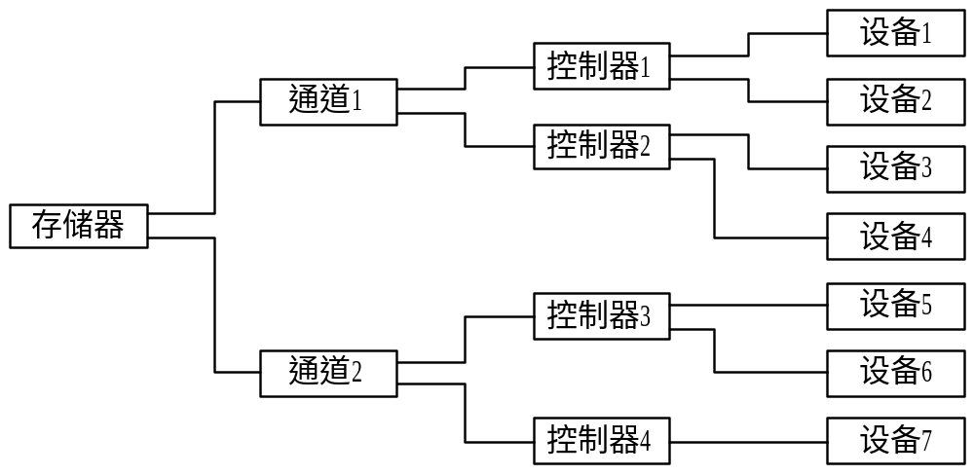
3. “瓶颈”问题
图 5-3 单通路I/O系统

Slide 15
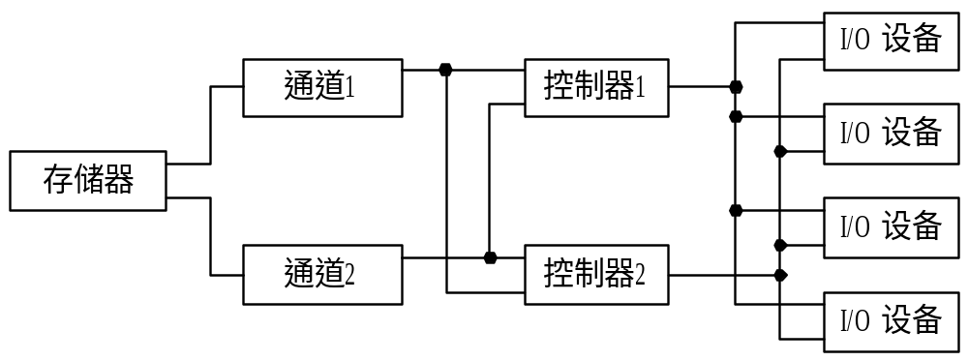
多通路I/O系统
图 5-4 多通路I/O系统

Slide 16
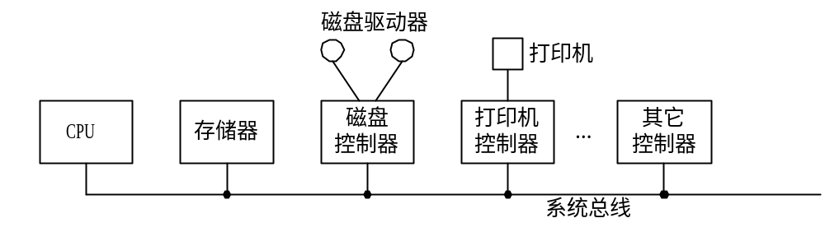
5.1.4 总线系统
图 5-5 总线型I/O系统结构

Slide 17
总线类型
1. ISA和EISA总线
2. 局部总线(Local Bus)
1) VESA(Video Electronic Standard Association)总线
2) PCI(Peripheral Component Interface)总线

Slide 18
第五章 设备管理
  5.1 I/O系统
  5.2 I/O控制方式
  5.3 缓冲管理
  5.4 设备分配
  5.5 设备处理
  5.6 磁盘存储器管理

Slide 19
5.2 I/O控制方式
常用数据传送控制方式有4种:
程序直接控制方式;
中断控制方式;
DMA方式;
通道方式。

Slide 20
5.2 I/O控制方式
5.2.1 程序I/O方式
在该方式中，CPU要不断地测试I/O设备的状态，因为在CPU中无中断机构， 因此I/O设备无法向CPU报告它已完成了一个字符的输入操作。
优点：控制简单；硬件少。

Slide 21
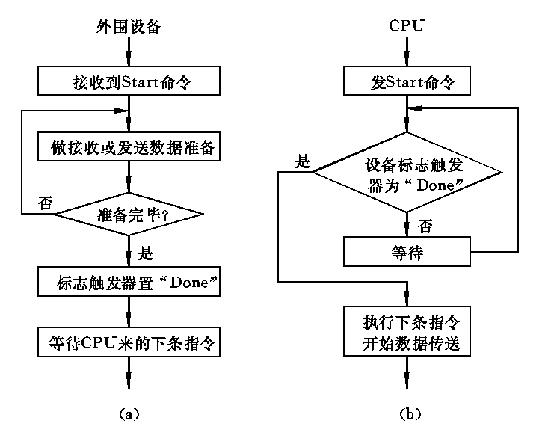
图9.2 程序直接控制方式
程序直接控制方式

Slide 22
5.2.2 中断驱动I/O控制方式
在I/O设备输入每个数据的过程中，由于无须CPU干预，因而可使CPU与I/O设备并行工作。
当输完一个数据时，才需CPU花费极短的时间去做些中断处理。可见，这样可使CPU和I/O设备都处于忙碌状态，从而提高了整个系统的资源利用率及吞吐量。
例如，从终端输入一个字符的时间约为100 ms， 而将字符送入终端缓冲区的时间小于 0.1 ms。
采用程序I/O方式，CPU约有 99.9 ms的时间处于忙—等待中。 采用中断驱动方式，CPU可利用这 99.9 ms的时间去做其它事情，而仅用 0.1 ms的时间来处理由控制器发来的中断请求。 可见，中断驱动方式可以成百倍地提高CPU的利用率。

Slide 23
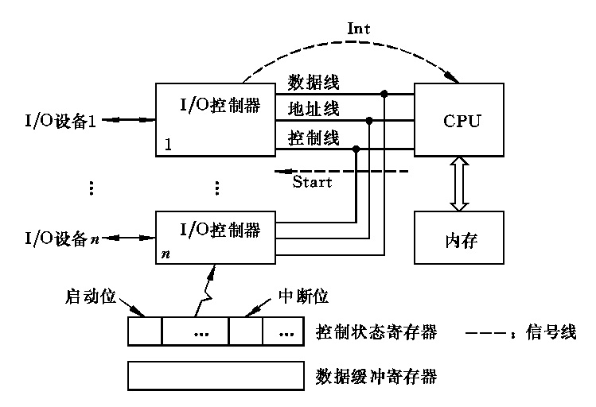
中断控制方式的传送结构
中断请求线
中断允许位

Slide 24
5.2.3 直接存储器访问DMA I/O控制方式
1. DMA(Direct Memory Access)控制方式的引入
该方式的特点是：
① 数据传输的基本单位是数据块；
② 所传送的数据是从设备直接送入内存的，或者相反；
③ 仅在传送一个或多个数据块的开始和结束时，才需CPU干预，整块数据的传送是在控制器的控制下完成的。

Slide 25
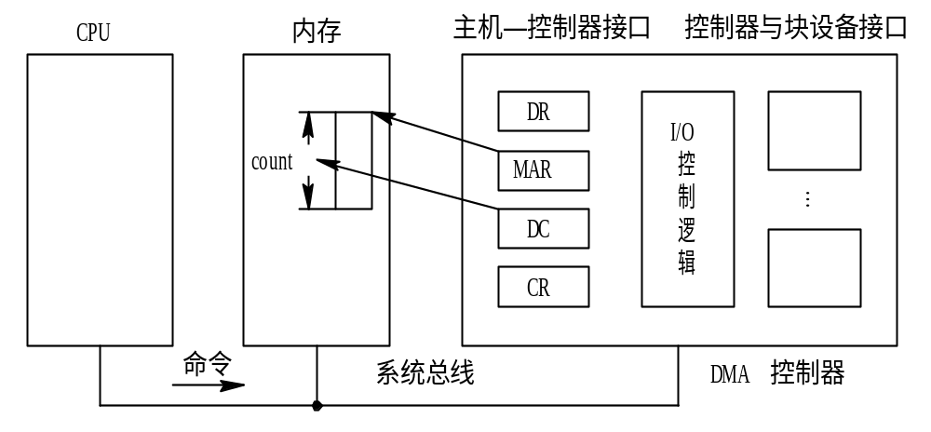
2. DMA控制器的组成
图 5-6 DMA控制器的组成

Slide 26
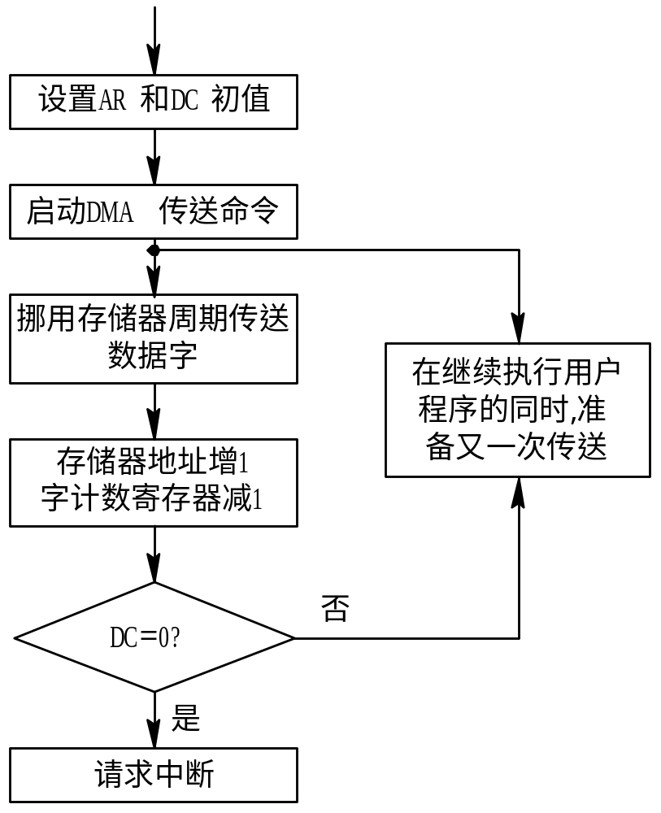
3. DMA工作过程
图 5-7 DMA方式的工作流程

Slide 27
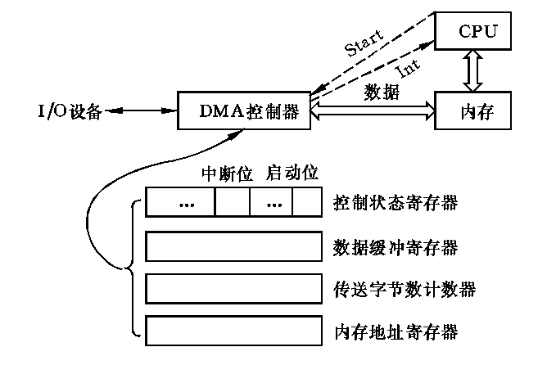
DMA方式的传送结构
传送字节数计数器
内存地址寄存器

Slide 28
5.2.4 I/O通道控制方式
1. I/O通道控制方式的引入
I/O通道方式是DMA方式的发展，它可进一步减少CPU的干预，即把对一个数据块的读(或写)为单位的干预，减少为对一组数据块的读(或写)及有关的控制和管理为单位的干预。 同时，又可实现CPU、通道和I/O设备三者的并行操作，从而更有效地提高整个系统的资源利用率。例如，当CPU要完成一组相关的读(或写)操作及有关控制时，只需向I/O通道发送一条I/O指令，以给出其所要执行的通道程序的首址和要访问的I/O设备，通道接到该指令后，通过执行通道程序便可完成CPU指定的I/O任务。

Slide 29
2. 通道程序
(1) 操作码。
(2) 内存地址。
(3) 计数。
(4) 通道程序结束位P。
(5) 记录结束标志R。

Slide 30
三种类型通道与内存和设备之间连接形式
处理机
控制线
数据线
内存
字节多路通道
选择通道
数组多路通道
…
输入机
打印机
磁带
磁带

Slide 31
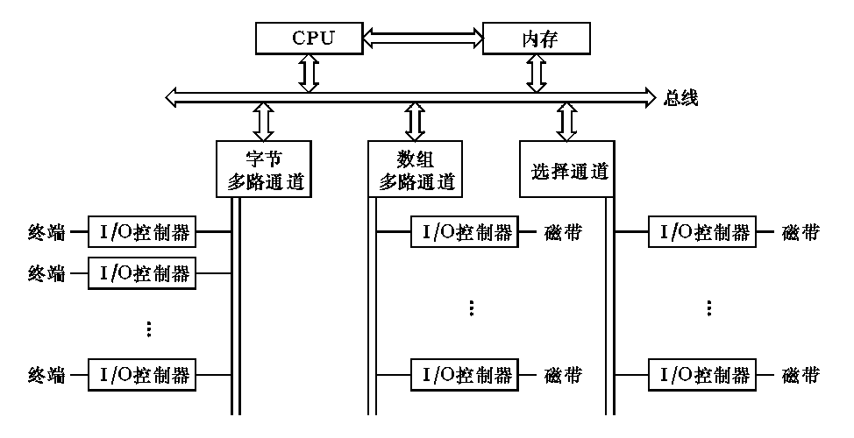
通道方式的数据传送结构

Slide 32
通道控制方式的数据输入处理过程:
(1) 当进程要求设备输入数据时，CPU发Start指令并指明I/O操作、设备号和对应通道号。
(2) 通道接收到CPU发来的指令之后，读出存放在内存中的通道指令程序，设置对应设备的I/O控制器中的控制状态寄存器。
(3) 执行通道指令，把数据送往内存中指定区域。
(4) 若数据传送结束，I/O控制器通过中断请求线发中断信号请求CPU做中断处理。
(5)中断处理结束后，CPU返回被中断进程处继续执行。

Slide 33
采用通道的计算机系统，一般采用四级连接:
CPU →通道→控制器→I/O设备。
实施三级控制:
CPU →通道→ I/O设备 。
通常:CPU可连接多个通道。
一个通道可连接多个控制器。
一个控制器可连接多个I/O设备。

Slide 34
第五章 设备管理
  5.1 I/O系统
  5.2 I/O控制方式
  5.3 缓冲管理
  5.4 设备分配
  5.5 设备处理
  5.6 磁盘存储器管理

Slide 35
5.3 缓 冲 管 理
5.3.1 缓冲的引入
(1) 缓和CPU与I/O设备间速度不匹配的矛盾。
(2) 减少对CPU的中断频率， 放宽对CPU中断响应时间的限制。
(3) 提高CPU和I/O设备之间的并行性。

Slide 36
补 充
根据I/O控制方式，实现缓冲的方法有两种:
1）采用专用硬件缓冲器，例如I/O控制器中的数据缓冲寄存器。（如中断控制方式的数据传输,空间小）
2）在内存画出一个具有n个单元的专用缓冲区，以便存放输入输出的数据。内存缓冲区又称软件缓冲。（如DMA和通道控制方式的数据传输，空间大）

Slide 37
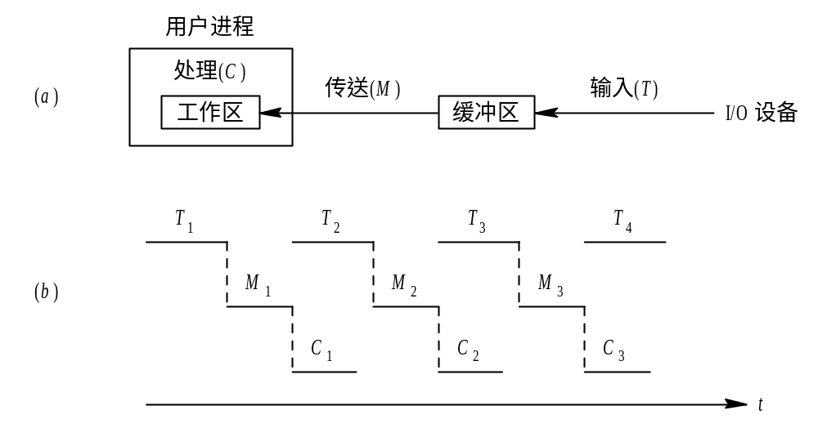
5.3.2 单缓冲和双缓冲
1. 单缓冲(Single Buffer)
图 5-8 单缓冲工作示意图

Slide 38
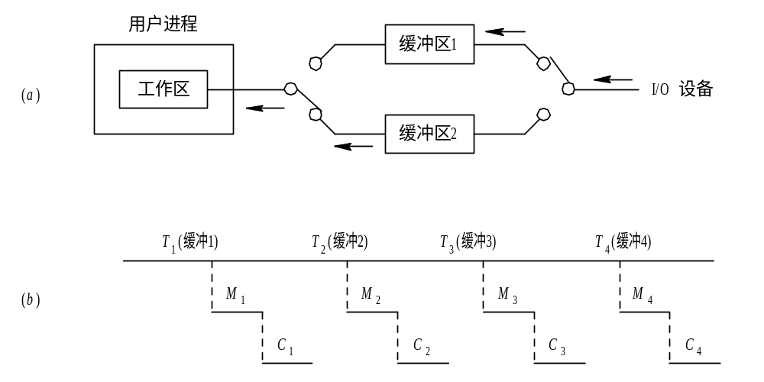
2. 双缓冲(Double Buffer)
图 5-9 双缓冲工作示意图

Slide 39
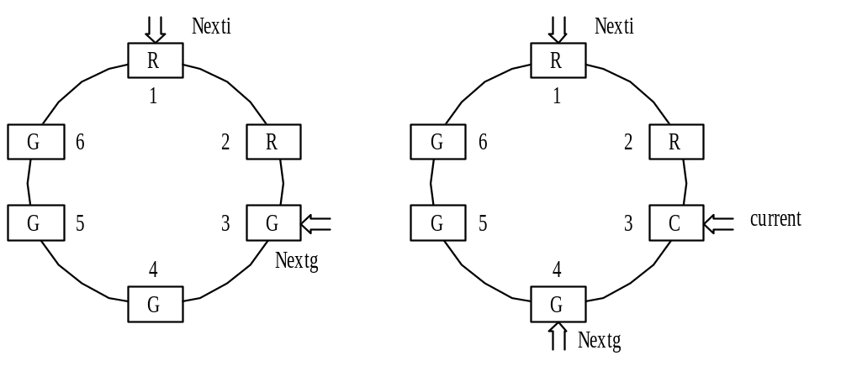
5.3.3 循环缓冲
1. 循环缓冲的组成
图 5-10 循环缓冲

Slide 40
2. 循环缓冲区的使用
(1) Getbuf过程。
(2) Releasebuf过程。

Slide 41
3. 进程同步
(1) Nexti指针追赶上Nextg指针。
(2) Nextg指针追赶上Nexti指针。

Slide 42
5.3.4 缓冲池(Buffer Pool)
1. 缓冲池的组成
对于既可用于输入又可用于输出的公用缓冲池， 其中至少
应含有以下三种类型的缓冲区：① 空(闲)缓冲区； ② 装满输入数
据的缓冲区； ③ 装满输出数据的缓冲区。 为了管理上的方便，可
将相同类型的缓冲区链成一个队列，于是可形成以下三个队列：
(1)空缓冲队列emq。
(2) 输入队列inq。
(3) 输出队列outq。

Slide 43
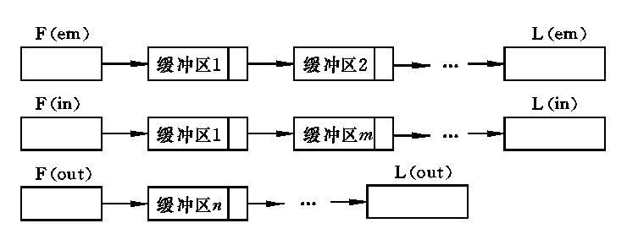
三个队列的构成

Slide 44
2. Getbuf过程和Putbuf过程
Procedure Getbuf(type)
begin Wait(RS(type));
Wait(MS(type));
B(number)∶[KG-*3]=Takebuf(type);
Signal(MS(type));
end
Procedure Putbuf(type, number)
begin Wait(MS(type));
Addbuf(type, number);
Signal(MS(type));
Signal(RS(type));
end

Slide 45
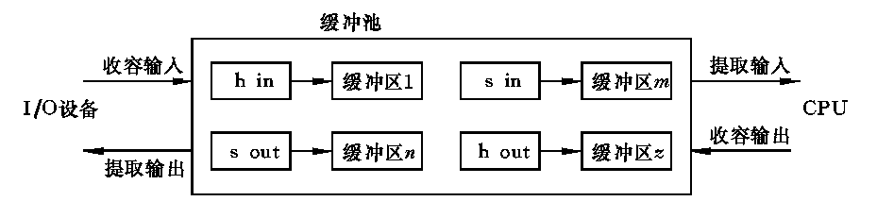
3. 缓冲池的工作缓冲区
图 5-11 缓冲区的工作方式

Slide 46
系统(或用户)进程从这三种队列中申请和取出缓冲区，进行相应的操作（存数、取数），在操作结束后，再将缓冲区放入相应的队列。这些缓冲区被称为工作缓冲区。
在缓冲池中，有4种工作缓冲区:
收容输入缓冲区hin:
数据从外设→缓冲池。从空白队列中取缓冲区，装满数据，挂
在满输入队列尾。

Slide 47
收容输入缓冲区操作过程
F(emq)
L(emq)
空缓
冲1
空缓
冲2
空缓
冲e
…
进程请求输入数据
number=k
结束
收容输入
空缓
冲1
输入机
L(inq)
hin
F(inq)
输入
缓冲1
输入
缓冲2
输入
缓冲i
输入
缓冲k
…
进程请求输入时，缓冲池中缓冲区变化
提取输入，收容输出和提取输出工作方式自己给出

Slide 48
(2) 提取输入缓冲区sin;
数据从缓冲池→外设。从满输出队列中取装满数据缓冲区，在外设输出数据后，挂在空白队列尾。

Slide 49
(3) 收容输出缓冲区hout:
数据(处理完待输出)从进程→缓冲池。从空白队列取一个缓冲区，CPU装满数据后，挂在满输出数据队列尾。

Slide 50
(4) 提取输出缓冲区sout;
数据(待处理)从缓冲池→进程。当进程需要数据时，从满输入数据队列取一个缓冲区，用后释放，挂在空白队列尾。

Slide 51
第五章 设备管理
  5.1 I/O系统
  5.2 I/O控制方式
  5.3 缓冲管理
  5.4 设备分配
  5.5 设备处理
  5.6 磁盘存储器管理

Slide 52
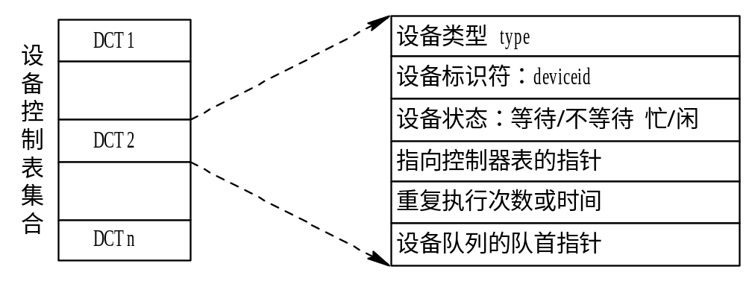
5.4 设 备 分 配
5.4.1 设备分配中的数据结构
1. 设备控制表DCT
每个设备都必须有一张DCT，且在系统生成时或在该设备和系统连接时创建，但表中的内容则根据系统执行情况而被动态地修改。
图 5-12 设备控制表

Slide 53
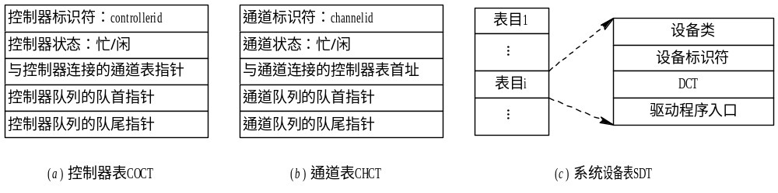
2. 控制器控制表、 通道控制表和系统设备表
图 5-13 COCT、 CHCT和SDT表

Slide 54
系统设备表SDT(System Device Table)
整个系统一张，记录已被连接到系统中的所有物理设备的情况，每个物理设备占用一个表项(一行)。
控制器表COCT(COntroler Control Table)
每个控制器一张，它反映I/O控制器的使用状态以及和通 道的连接情况等 (在DMA方式时，该项是没有的)。
通道控制表CHCT(CHannel Control Table)
存在通道控制方式的系统中，每个通道一张。该表包括通道标识符、通道忙/闲标识、等待获得该通道的进程等待队列的队首指针与队尾指针等

Slide 55
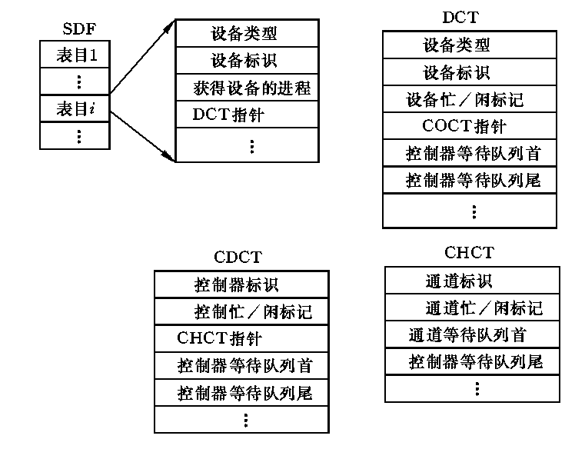
数据结构表之间的关系
设备控制表
系统设备表
通道控制表
控制器表

Slide 56
进程I/O操作的物理条件
系统设备表→ 设备控制表→控制器表 → 通道控制表
是否有 哪一台 被哪一个控制器控制 控制器与哪个通道相联

Slide 57
5.4.2 设备分配时应考虑的因素
1. 设备的固有属性
(1) 独享设备。
(2) 共享设备。
(3) 虚拟设备。
2. 设备分配算法
(1)先来先服务。
(2) 优先级高者优先。
3. 设备分配中的安全性
(1)安全分配方式
(2) 不安全分配方式

Slide 58
5.4.3 设备独立性
1. 设备独立性(Device Independence)的概念
称为设备无关性，即应用程序独立于具体使用的物理设备。
在应用程序中， 使用逻辑设备名称来请求使用某类设备；
系统在实际执行时， 还必须使用物理设备名称。
因此，系统须具有将逻辑设备名称转换为某物理设备名称的
功能。

Slide 59
2. 设备独立性软件
1) 执行所有设备的公有操作
① 对独立设备的分配与回收；
② 将逻辑设备名映射为物理设备名；
③ 对设备进行保护，禁止用户直接访问设备；
④ 缓冲管理，对字符设备和块设备的缓冲区进行有效的管
理， 以提高I/O的效率；
⑤ 差错控制。
2) 向用户层(或文件层)软件提供统一接口
无论何种设备，它们向用户所提供的接口应该是相同的。 例如， 对各种设备的读操作，在应用程序中都使用read; 而对各种设备的写操作，也都使用write。

Slide 60
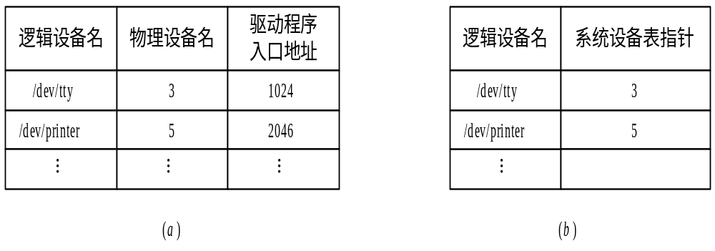
3. 逻辑设备名到物理设备名映射的实现
1) 逻辑设备表
2) LUT的设置问题
图 5-14 逻辑设备表

Slide 61
5.4.4 独占设备的分配程序
1. 基本的设备分配程序
1) 分配设备
2) 分配控制器
3) 分配通道
2. 设备分配程序的改进
1) 增加设备的独立性
2) 考虑多通路情况

Slide 62
5.4.5 SPOOLing技术
1. 什么是SPOOLing
为了缓和CPU的高速性与I/O设备低速性间的矛盾而引入了脱机输入、脱机输出技术。该技术是利用专门的外围控制机，将低速I/O设备上的数据传送到高速磁盘上；或者相反，当系统中引入了多道程序技术后，完全可以利用其中的一道程序，来模拟脱机输入时的外围控制机功能，再用另一道程序来模拟脱机输出时外围控制机的功能，把数据从磁盘传送到低速输出设备上。这样，便可在主机的直接控制下，实现脱机输入、 输出功能。 此时的外围操作与CPU对数据的处理同时进行， 我们把这种在联机情况下实现的同时外围操作称为SPOOLing(Simultaneaus Periphernal Operating On-Line)，或称为假脱机操作。

Slide 63
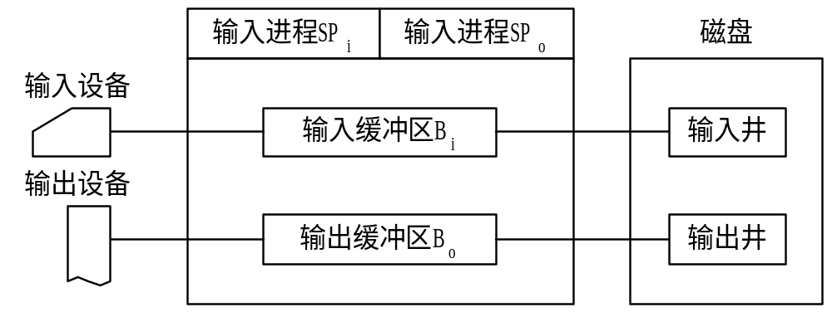
2. SPOOLing系统的组成
图 5-15 SPOOLing系统的组成

Slide 64
脱机批处理操作示意:
结束
处理器
处理器
磁盘
（输入井）
磁盘
（输出井）
作业₁
作业₂
┇
作业_{n}
作业₁
作业₂
┇
作业_{n}
作业
打印机
后备
作业
打印机
后备
作业
完成
作业
卡片机
完成
作业
卡片机
内存
多道批处理系统工作原理

Slide 65
作业调度变迁图示
执行
结束
运行
完成
提交
后备
退出
作业调度
SPOOLING
输入
就绪
阻塞
SPOOLING
输出
作业调度
作业状态转换图

Slide 66
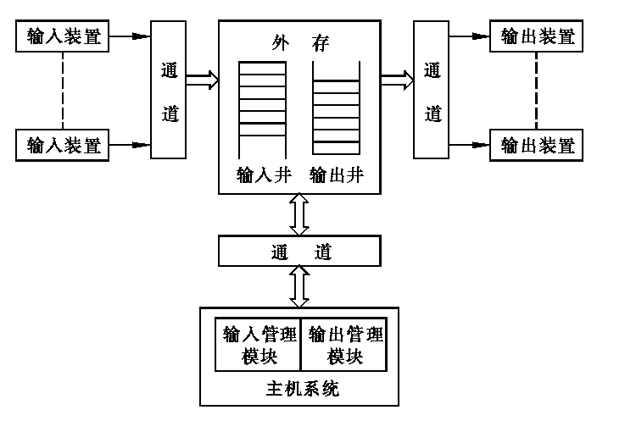
井
外存
输入井 输出井

Slide 67

下一步
下一步
下一步
SPOOLING 系统的工作过程
磁盘
磁盘
当前内存有3个用户进程，4个系统进程
☞
输入井：
输出井：
作业4
作业3
作业2
作业5
作业2
作业4
作业1
存输入
取输入
存输出
取输出
输入机
输出机
作业3
作业4
作业2
内存
2, 3, 4 正在读取数据,同时2,3 在输出
结束
进程1已运行完,系统正在输出其结果
作业5正在提交系统
CPU
SPOOLING系统（5个作业情况）

Slide 68
3. SPOOLing系统的特点
(1) 提高了I/O的速度。
(2) 将独占设备改造为共享设备。
(3) 实现了虚拟设备功能。

Slide 69
第五章 设备管理
  5.1 I/O系统
  5.2 I/O控制方式
  5.3 缓冲管理
  5.4 设备分配
  5.5 设备处理
  5.6 磁盘存储器管理

Slide 70
5.5 设 备 处 理
5.5.1 设备驱动程序
设备驱动程序是驱动物理设备和DMA控制器或I/O控制器等直接进行I/O操作的子程序的集合。
它是一个低级的例程，针对具体的设备，具体的操作用汇编语言编制，用户只能通过I/O请求或系统调用后才能使用。
设备驱动程序是二进制文件，无段前缀(起始地址=0，
后缀为.com文件)。

Slide 71
1. 设备驱动程序的功能
接收由I/O进程发来的命令和参数， 并将命令中的抽象要求转换为具体要求。
(2)检查用户I/O请求的合法性，了解I/O设备的状态，传递有关参数，设置设备的工作方式。
(3) 发出I/O命令，启动I/O设备完成指定的I/O操作；
(4) 及时响应由控制器或通道发来的中断请求，并根据其中断类型调用相应的中断处理程序进行处理。

Slide 72
2. 设备处理方式
(1) 为每一类设备设置一个进程，专门用于执行这类设备的I/O操作 .
(2) 在整个系统中设置一个I/O进程，专门用于执行系统中所有各类设备的I/O操作。
(3) 不设置专门的设备处理进程，而只为各类设备设置相应的设备处理程序(模块)， 供用户进程或系统进程调用。

Slide 73
3. 设备驱动程序的特点
(1) 驱动程序主要是指在请求I/O的进程与设备控制器之间的一个通信和转换程序。
(2) 驱动程序与设备控制器和I/O设备的硬件特性紧密相关， 因而对不同类型的设备应配置不同的驱动程序。
(3) 驱动程序与I/O设备所采用的I/O控制方式紧密相关。
(4) 由于驱动程序与硬件紧密相关， 因而其中的一部分必须用汇编语言书写。

Slide 74
5.5.2 设备驱动程序的处理过程
1. 将抽象要求转换为具体要求
2. 检查I/O请求的合法性
3. 读出和检查设备的状态
4. 传送必要的参数
5. 工作方式的设置
6. 启动I/O设备

Slide 75
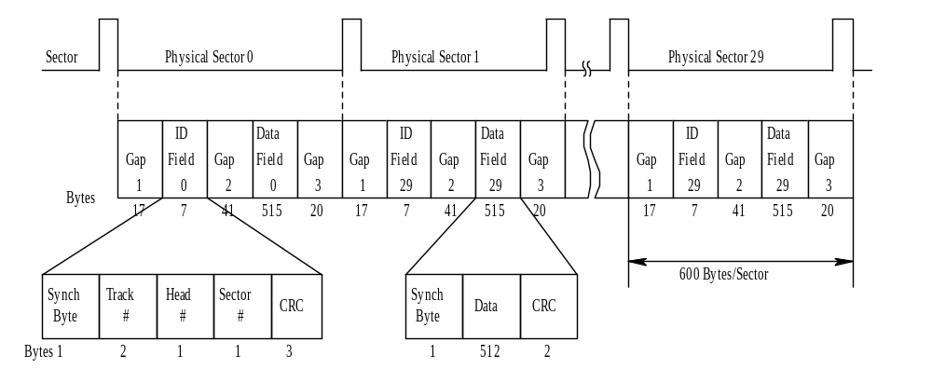
5.6 磁盘存储器管理
5.6.1 磁盘性能简述
1.数据的组织和格式
图 5-16 磁盘的格式化

Slide 76
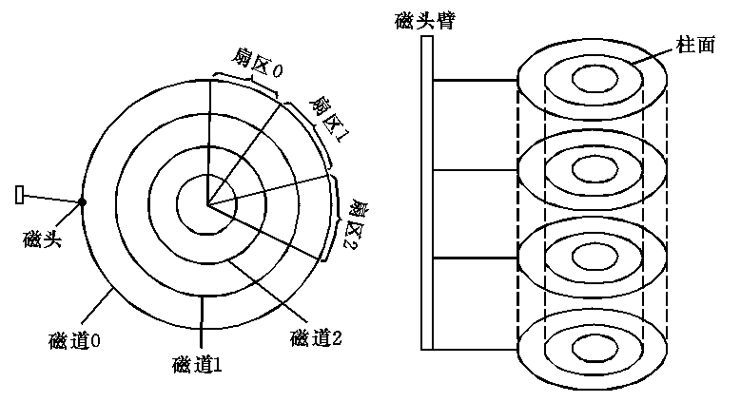
多个磁盘片的相同磁道称为一个柱面。磁盘上每个物理块的位置可用柱面号、磁头号和扇区号表示，这些地址和物理块号一一对应。磁盘的结构如下图所示。

Slide 77
2. 磁盘的类型
1) 固定头磁盘
这种磁盘在每条磁道上都有一读/写磁头，所有的磁头都被装在一刚性磁臂中。通过这些磁头可访问所有各磁道，并进行并行读/写，有效地提高了磁盘的I/O速度。 这种结构的磁盘主要用于大容量磁盘上。
2) 移动头磁盘
每一个盘面仅配有一个磁头，也被装入磁臂中。为能访问该盘面上的所有磁道，该磁头必须能移动以进行寻道。可见，移动磁头仅能以串行方式读/写，致使其I/O速度较慢；但由于其结构简单， 故仍广泛应用于中小型磁盘设备中。

Slide 78
3. 磁盘访问时间
1) 寻道时间T_{s}
这是指把磁臂(磁头)移动到指定磁道上所经历的时间。该时间是启动磁臂的时间s与磁头移动n条磁道所花费的时间之和， 即
T_{s}=m×n+s
其中，m是一常数，与磁盘驱动器的速度有关，对一般磁盘， m=0.2；对高速磁盘，m≤0.1,磁臂的启动时间约为2 ms。 这样，对一般的温盘， 其寻道时间将随寻道距离的增加而增大， 大体上是5~30 ms。

Slide 79
2) 旋转延迟时间
即扇区移动到磁头下面所经历的时间。
对于硬盘，旋转速度大多为5400 r/min，每转需时11.1 ms，平均旋转延迟时间T_{τ}为5.55 ms；
对于软盘，旋转速度为300 r/min或600 r/min，平均旋转延迟时间T_{τ}为50~100 ms。

Slide 80
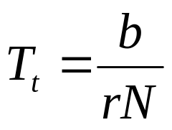
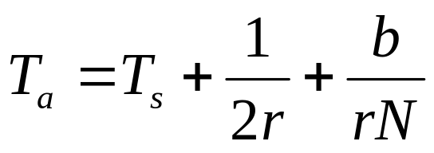
3) 传输时间Tt
这是指把数据从磁盘读出或向磁盘写入数据所经历的时间。
T_{t}的大小与每次所读/写的字节数b和旋转速度有关：
其中，r为磁盘每秒钟的转数；N为一条磁道上的字节数， 当
一次读/写的字节数相当于半条磁道上的字节数时，T_{t}与T_{τ}相
同， 因此， 可将访问时间T_{a}表示为：

Slide 81
5.6.2 磁盘调度
在多道程序系统中，磁盘是被多个进程共享的设备。当多个进程都请求访问磁盘时，访问磁盘的请求也组成一个等待队列，由磁盘调度程序按照一种调度算法来安排这些请求响应的顺序，以使各请求对磁盘的平均访问时间最少。
由于在访问磁盘的时间中，主要是寻道时间，因此，磁盘调度算法的目标应使磁盘的平均寻道时间最短。

Slide 82

1. 先来先服务
图 5-17 FCFS调度算法

Slide 83
先来先服务FCFS调度算法
0 18 38 39 55 58 90 150 160 184 199
100
40
80
120
160
200
240
280
320
360
400
440
480
520
访问 移动 累计
磁道 距离 移动
55 | 45 | 45
58 | 3 | 48
39 | 19 | 67
18 | 21 | 88
90 | 72 | 160
160 | 70 | 230
150 | 10 | 240
38 | 112 | 352
184 | 146 | 498
平均寻道长度=总移动道数/访问次数498/9=55.3
平均寻道长度55.3
结束
请求序列：55, 58, 39, 18, 90, 160, 150, 38, 184;

Slide 84

2. 最短寻道时间优先
图 5-18 SSTF调度算法

Slide 85
最短寻道时间优先（SSTF）
0 18 38 39 55 58 90 150 160 184 199
100
40
80
120
160
200
240
280
320
360
400
440
480
520
访问 移动 累计
磁道 距离 移动
90 | 10 | 10
58 | 32 | 42
55 | 3 | 45
平均寻道长度27.5
39 | 16 | 61
38 | 1 | 62
18 | 20 | 82
150 | 132 | 214
结束
160 | 10 | 224
184 | 24 | 248
平均寻道长度27.5

Slide 86
3. 扫描(SCAN)算法
进程“饥饿”现象
SSTF算法虽然能获得较好的寻道性能， 但却可能导致某个
进程发生“饥饿”(Starvation)现象。因为只要不断有新进程
的请求到达， 且其所要访问的磁道与磁头当前所在磁道的距
离较近，这种新进程的I/O请求必须优先满足。对SSTF算法略
加修改后所形成的SCAN算法， 即可防止老进程出现“饥饿”
现象。

Slide 87

SCAN算法
图 5-19 SCAN调度算法示例

Slide 88
扫描算法 SCAN
0 18 38 39 55 58 90 150 160 184 199
100
40
80
120
160
200
240
280
320
360
400
440
480
520
结束
访问 移动 累计
磁道 距离 移动
150 | 50 | 50
160 | 10 | 60
平均寻道长度27.8
184 | 24 | 84
90 | 94 | 178
58 | 32 | 210
55 | 3 | 213
39 | 16 | 229
38 | 1 | 230
18 | 20 | 250
平均寻道长度27.8

Slide 89
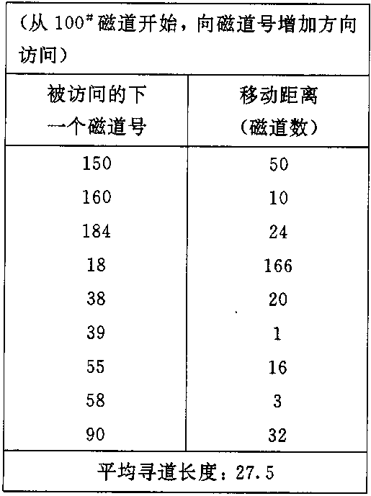
循环扫描(CSCAN)算法
图 5-20 CSCAN调度算法示例

Slide 90
循环扫描算法CSCAN
☞
0 18 38 39 55 58 90 150 160 184 199
100
40
80
120
160
200
240
280
320
360
400
440
480
520
结束
访问 移动 累计
磁道 距离 移动
150 | 50 | 50
160 | 10 | 60
184 | 24 | 84
18 | 166 | 250
平均寻道长度35.8
38 | 20 | 270
39 | 1 | 271
55 | 16 | 287
58 | 3 | 290
90 | 32 | 322
平均寻道长度35.8

Slide 91
例：某移动臂磁盘的柱面由外向里顺序编号，假定当前磁头停在100号柱面且移动臂方向是向里的(圆心)。
现有如表所示的请求序列在等待访问磁盘。
分别采用“最短寻道时间优先算法”和“电梯调度算法”，求磁头移动的总柱面数。
①对于“最短寻道时间优先算法”：
磁头移动顺序为：100→90→80→125→140→160→190→30→25→20→10
10 10 45 15 20 30 160 5 5 10
磁头移动总量是310柱面。
请求顺序 | 1 | 2 | 3 | 4 | 5 | 6 | 7 | 8 | 9 | 10
柱面号 | 190 | 10 | 160 | 80 | 90 | 125 | 30 | 20 | 140 | 25

Slide 92
②对于“电梯调度算法“
因为磁头移动方向是向里的，所以磁头移动顺序
100→125→140→160→190→90→80→30→25→20→10
25 15 20 30 100 10 50 5 5 10
磁头移动总量是270柱面。
从计算结果可知，“电梯调度算法“比“最短查找时间优先算法”合适些，移动的柱面数少。

Slide 93
例、当前磁盘读写磁头位于柱面号20，此时有多个磁盘请求，以下列柱面号顺序送至磁盘驱动器：10、22、20、2、40、6、38。寻道时，移动一个柱面需6ms，按下列计算方法求总需寻道时间。
①先来先服务。
②最短查找时间优先算法。
③电梯（SCAN）算法。

Slide 94
①先来先服务优先算法：
磁头移动顺序为：
(20)→10→22→20→2→40→6→38 磁头移动总量146
10 12 2 18 38 34 32
总寻道时间是：146×6ms=876ms
②最短查找时间优先算法：
磁头移动顺序为：
(20)→22→10→6→2→38→40 磁头移动总量60
2 12 4 4 36 2
总寻道时问是：60×6ms=360ms
③电梯算法
磁头移动顺序为：
(20)→22→38→40→10→6→2 磁头移动总量58
2 16 2 30 4 4
总寻道时间是：58×6ms=348ms

Slide 95
5.6.3 磁盘高速缓存(Disk Cache)
1. 磁盘高速缓存的形式
是指利用内存中的存储空间，来暂存从磁盘中读出的一
系列盘块中的信息。
高速缓存在内存中可分成两种形式：
在内存中开辟一个单独的存储空间来作为磁盘高速缓存，其大小是固定的，不会受应用程序多少的影响；
把所有未利用的内存空间变为一个缓冲池，供请求分页系统和磁盘I/O时(作为磁盘高速缓存)共享。此时高速缓存的大小，显然不再是固定的。

Slide 96
2. 数据交付方式
系统可以采取两种方式， 将数据交付给请求进程：
(1) 数据交付。这是直接将高速缓存中的数据， 传送到请求者进程的内存工作区中。
(2) 指针交付。只将指向高速缓存中某区域的指针， 交付给请求者进程。

后一种方式由于所传送的数据量少，因而节省了数据从磁盘
高速缓存存储空间到进程的内存工作区的时间。

Slide 97
3. 置换算法
由于请求调页中的联想存储器与高速缓存(磁盘I/O中)的工作情况不同，因而使得在置换算法中所应考虑的问题也有所差异。因此，现在不少系统在设计其高速缓存的置换算法时，除了考虑到最近最久未使用这一原则外， 还考虑了以下几点：
  (1) 访问频率。
  (2) 可预见性。
  (3) 数据的一致性。

Slide 98
4. 周期性地写回磁盘
在UNIX系统中专门增设了一个修改(update)程序， 使之在后台运行，该程序周期性地调用一个系统调用SYNC。该调用的主要功能是强制性地将所有在高速缓存中已修改的盘块数据写回磁盘。一般是把两次调用SYNC的时间间隔定为30 s。这样，因系统故障所造成的工作损失不会超过30 s的劳动量。
MS-DOS系统中，只要高速缓存中的某盘块数据被修改，便立即将它写回磁盘，并将这种高速缓存称为“写穿透、高速缓存”(write-through cache)。 MS-DOS所采用的写回方式，几乎不会造成数据的丢失， 但须频繁地启动磁盘。

Slide 99
5.6.4 提高磁盘I/O速度的其它方法
1.提前读(Read-Ahead)
2. 延迟写
3. 优化物理块的分布
4. 虚拟盘

Slide 100
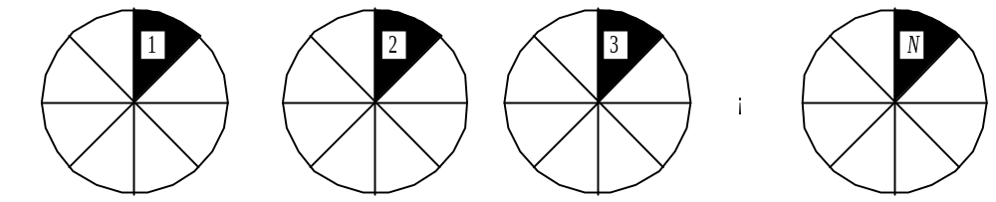
5.6.5 廉价磁盘冗余阵列
1. 并行交叉存取
图 5-21 磁盘并行交叉存取方式

Slide 101
2. RAID的分级
(1) RAID 0级。
(2) RAID 1级。
(3) RAID 3级。
(4) RAID 5级。
(5) RAID 6级和RAID 7级。

Slide 102
作 业
1.如果当前停留在第122号磁道上，接下来8个磁道按顺序分
别是120,98,4,51,180,195,140,23。请写出最短寻道时间优
先和扫描算法的访问顺序以及各自的平均寻道长度。
2.简述DMA和中断I/O控制方式的主要区别。(不超过三句话)
3.请解释为什么SPOOLing本质上采用了以空间换取时间的技术？（不超过150字）

Slide 103
4. 缓冲池中三个队列（emq、inq、outq），简述这三个队列
和四条语句（收容输入、提取输入、收容输出、提取输出
）之间的关系。（结合Getbuf和Putbuf两个过程，四条
语句分别用一句话概括，每句不超过50个字）。

